Slide 1

Java集合操作
Powerd by LinkKnown
作者:周锐

Slide 2

集合的概念
集合的分类
线性表(数组和链表)
List 集合
Set 集合
Map 映射
集合遍历-迭代器
Stack 栈
Queue 队列

Slide 3
集合的概念

Slide 4
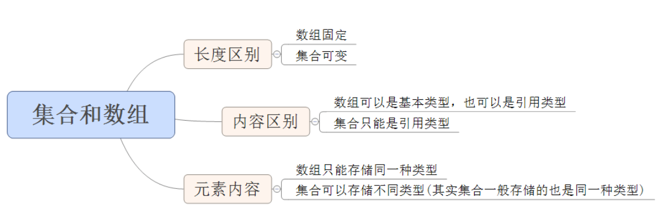
一、集合的由来
通常，我们的Java程序需要根据程序运行时才知道创建了多少个对象。但若非程序运行，程序开发阶段，我们根本不知道到底需要多少个数量的对象，甚至不知道它的准确类型。为了满足这些常规的编程需要，我们要求能在任何时候，任何地点创建任意数量的对象，而这些对象用什么来容纳呢？我们首先想到了数组，但是！数组只能存放同一类型的数据，而且其长度是固定的，那怎么办了？集合便应运而生了。
二、集合是什么？
Java集合类存放在java.util包中，是一个用来存放对象的容器。
注意：
1.集合只能存放对象。比如你存入一个int型数据66放入集合中，其实它是自动转换成Integer类后存入的，Java中每一种基本数据类型都有对应的引用类型。
2.集合存放的都是对象的引用，而非对象本身。所以我们称集合中的对象就是集合中对象的引用。对象本身还是放在堆内存中。
3.集合可以存放不同类型，不限数量的数据类型。

Slide 5
Java 集合框架主要包括两种类型的容器，一种是集合（Collection），存储一个元素集合，另一种是图（Map），存储键/值对映射。Collection 接口又有 3 种子类型，List、Set 和 Queue，再下面是一些抽象类，最后是具体实现类，常用的有 ArrayList、LinkedList、HashSet、LinkedHashSet、HashMap、LinkedHashMap 等等。
集合框架是一个用来代表和操纵集合的统一架构。所有的集合框架都包含如下内容：
接口：是代表集合的抽象数据类型。例如 Collection、List、Set、Map 等。之所以定义多个接口，是为了以不同的方式操作集合对象
实现（类）：是集合接口的具体实现。从本质上讲，它们是可重复使用的数据结构，例如：ArrayList、LinkedList、HashSet、HashMap。
算法：是实现集合接口的对象里的方法执行的一些有用的计算，例如：搜索和排序。这些算法被称为多态，那是因为相同的方法可以在相似的接口上有着不同的实现。
除了集合，该框架也定义了几个 Map 接口和类。Map 里存储的是键/值对。尽管 Map 不是集合，但是它们完全整合在集合中。

Slide 6
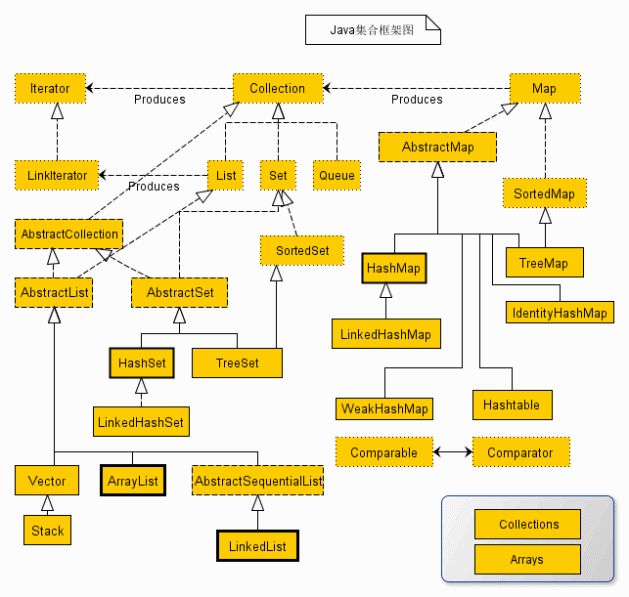

Slide 7
/**
* 测试数组和集合的区别
* 1、数组长度固定，集合的长度不固定
* 2、数组长度使用的是 length 属性,集合的长度使用的是 size() 方法
* 数组可以是基本类型,集合只可以是引用类型
*/
@Test
public void testCollection () {
char[] chars = "helloworld".toCharArray();
System.out.println(chars.length);
// 循环 100 次,随机产生一个数,存储所有的偶数
List<Integer> evenNumberList = new ArrayList<>();
Random random = new Random();
for (int i=0; i<100; i++) {
int number = random.nextInt(100);
if (number % 2 == 0) {
evenNumberList.add(number);
}
}
System.out.println(evenNumberList.size());
}
/**
* 证明集合中放入的元素是对象的引用，而不是对象本身
*/
@Test
public void testCollection2 () {
List<Person> personList01 = new ArrayList<>();
List<Person> personList02 = new ArrayList<>();
Person person = new Person();
person.setName("tom");
person.setAge(20);
// 两个集合放入相同的元素
personList01.add(person);
personList02.add(person);
System.out.println(personList01);
System.out.println(personList02);
// 修改其中一个集合
for (Person pson : personList02) {
pson.setName("bob");
pson.setAge(30);
}
// 另一个集合跟着改变
System.out.println(personList01);
// 集合对象重写了 toString 方法
System.out.println(personList02);
}
集合特性：长度不固定
集合特性：存储对象引用

Slide 8
/**
* 集合可以存放不同类型的数据,但是建议存储相同类型,不建议存储不同类型
*/
@Test
public void testCollection3 () throws NoSuchMethodException, SecurityException, IllegalAccessException, IllegalArgumentException, InvocationTargetException {
List<Integer> lst = new ArrayList<>();
// boolean add(E e);
lst.add(10);
Method add = lst.getClass().getDeclaredMethod("add", Object.class);
add.invoke(lst, 'a');
System.out.println(lst);
}
集合特性：建议存相同类型

Slide 9
线性表(数组和链表)

Slide 10
数组特性
数组的优点
随机访问性强
查找速度快
数组的缺点
插入和删除效率低
可能浪费内存
内存空间要求高，必须有足够的连续内存空间
数组大小固定，不能动态拓展
线性表
链表特性
链表的优点
插入删除速度快
内存利用率高，不会浪费内存
大小没有固定，拓展很灵活
链表的缺点
不能随机查找，必须从第一个开始遍历，查找效率低
线性结构是数据结构中三种基本结构之一.
而线性结构的特点是:在数据元素的非空有限集合中
1、存在唯一的一个被称为”第一个”的数据元素;
2、存在唯一的一个被称为”最后一个”的数据元素;
3、除第一个之外, 集合中的每个数据元素均只有一个前驱;
4、除最后一个之外, 集合中的每个数据元素均只有一个后继.

Slide 11
在内存中，数组是一块连续的区域。
数组需要预留空间，在使用前要先申请占内存的大小，可能会浪费内存空间。 比如看电影时，为了保证10个人能坐在一起，必须提前订好10个连续的位置。这样的好处就是能保证10个人可以在一起。但是这样的缺点是，如果来的人不够10个，那么剩下的位置就浪费了。如果临时有多来了个人，那么10个就不够用了，这时可能需要将第11个位置上的人挪走，或者是他们11个人重新去找一个11连坐的位置，效率都很低。如果没有找到符合要求的作为，那么就没法坐了。
插入数据和删除数据效率低，插入数据时，这个位置后面的数据在内存中都要向后移。删除数据时，这个数据后面的数据都要往前移动。 比如原来去了5个人，然后后来又去了一个人要坐在第三个位置上，那么第三个到第五个都要往后移动一个位子，将第三个位置留给新来的人。 当这个人走了的时候，因为他们要连在一起的，所以他后面几个人要往前移动一个位置，把这个空位补上。
拿上面的看电影来说，这几个人在电影院必须坐在一起。
随机读取效率很高。因为数组是连续的，知道每一个数据的内存地址，可以直接找到给地址的数据。
并且不利于扩展，数组定义的空间不够时要重新定义数组。
在内存中链表可以存在任何地方，不要求连续。 在电影院几个人可以随便坐。
每一个数据都保存了下一个数据的内存地址，通过这个地址找到下一个数据。 第一个人知道第二个人的座位号，第二个人知道第三个人的座位号……
增加数据和删除数据很容易。 再来个人可以随便坐，比如来了个人要做到第三个位置，那他只需要把自己的位置告诉第二个人，然后问第二个人拿到原来第三个人的位置就行了。其他人都不用动。
查找数据时效率低，因为不具有随机访问性，所以访问某个位置的数据都要从第一个数据开始访问，然后根据第一个数据保存的下一个数据的地址找到第二个数据，以此类推。 要找到第三个人，必须从第一个人开始问起。
不指定大小，扩展方便。链表大小不用定义，数据随意增删。
数组
链表

Slide 12
Java数组和链表的区别
从数据结构上说，数组的内存空间是连续的，我们创建数组的时候系统就会为我们开辟固定数目的内存空间，如果内存不足，就会创建失败，例如创建数组的两种方式：
int[] a=new int[3];
int[] b=new int[]{1,2,3};
可以看到我们创建数组的时候已经指定了数组的大小，且不能动态更改数组的大小，是因为创建时候已经分配了连续的固定内存空间，每个元素占用两个字节，这样我们就可以通过连续的内存，去访问数组的元素；
链表的内存分配是动态的，链表的元素占用的空间包含元素占用的空间，还有指向上一个或者下一个元素的指针（双链表，单链表）；
这样我们可以得出各自的优缺点：
数组链表的优缺点：
数组占用空间小，链表元素还要包涵上一元素和下一个元素的的信息
数组的访问速度快，因为内存是连续的
数组内部元素可以随机访问，而链表依赖于上一个元素的信息
链表的插入删除操作，因为内存不连续，只需要更改元素的前后节点信息就行了，并不需要更改元素内存地址，而数组的连续内存想要插入和删除的话就要移动所有的内存地址
链表的内存利用率高于数组，链表内存是分散的一个元素占用一块空间，数组元素少于内存空间的话，会有部分的内存浪费；
链表的扩展性强，数组的创建完成内存大小就确定了，满了就没法扩展只能再次创建新的数组，而链表可以随意的增加扩展
效率：数组查询效率高，链表增，删效率高

Slide 13
List 集合

Slide 14
对于List接口的实现类，都有以下特点:
允许重复的元素
允许null值。至少ArrayList和LinkedList都允许有null值，并且null也是可以重复的，添加多个null，list的长度也会增加
删除操作时，如果是根据对象删除的话，会删除第一个出现的元素。（这样如果数组内有多个重复元素的时候也不会混淆）
ArrayList:ArrayList是非线程安全的，底层是基于数组实现
Vector:Vector是线程安全的，底层是基于动态数组实现
性能差
LinkedList:LinkedList是非线程安全的，底层是基于双向链表实现的
ArrayList和LinkedList的区别
ArrayList是实现了基于动态数组的数据结构，LinkedList基于链表的数据结构
对于随机访问get和set，ArrayList觉得优于LinkedList，因为LinkedList要移动指针
对于新增和删除操作add和remove，LinedList比较占优势，因为ArrayList要移动数据
ArrayList没有实现Queue队列接口，LinkedList实现了Queue接口

Slide 15
ArrayList常用方法：
toArray() 以正确的顺序（从第一个到最后一个元素）返回一个包含此列表中所有元素的数组
subList(int fromIndex,int toIndex) 返回此列表中指定的 fromIndex （包括）和 toIndex之间的独占视图
size() 返回此列表中的元素数
set(int index,E element) 用指定的元素替换此列表中指定位置的元素
removeRange(int fromIndex,int toIndex) 从这个列表中删除所有索引在 fromIndex （含）和 toIndex之间的元素
remove(int index) 删除该列表中指定位置的元素
isEmpty() 如果此列表不包含元素，则返回true
get(int index) 返回此列表中指定位置的元素
add(E element) 将指定的元素追加到此列表的末尾
add(int index,E element) 在此列表中的指定位置插入指定的元素
clear() 从列表中删除所有元素
LinkedList常用方法：
toArray() 以正确的顺序（从第一个到最后一个元素）返回一个包含此列表中所有元素的数组
size() 返回此列表中的元素数
set(int index,E element) 用指定的元素替换此列表中指定位置的元素
removeLast() 从此列表中删除并返回最后一个元素
removeFirst() 从此列表中删除并返回第一个元素
remove(int index) 删除该列表中指定位置的元素
getFirst() 返回此列表中的第一个元素
getLast() 返回此列表中的最后一个元素
get(int index) 返回此列表中指定位置的元素
add(E element) 将指定的元素追加到此列表的末尾
add(int index,E element) 在此列表中的指定位置插入指定的元素
addFirst(E element) 在该列表开头插入指定的元素
addLast(E element) 将指定的元素追加到此列表的末尾
clear() 从列表中删除所有元素
Vector常用方法：
add(E element) 将指定的元素追加到此Vector的末尾
add(int index,E element) 在此Vector中的指定位置插入指定的元素
elementAt(int index) 返回指定索引处的组件
get(int index) 返回此向量中指定位置的元素
removeElementAt(int index) 删除指定索引处的组件
removeRange(int fromIndex,int toIndex) 从此列表中删除所有索引为 fromIndex （含）和 toIndex之间的元素

Slide 16
ArrayList 底层使用变长数组实现
添加元素
&a[0]
&a[0] + 1
&a[0] + 7+1
a[0]
a[1]
a[2]
a[3]
a[x]
a[4+1]
a[5+1]
a[6+1]
a[7+1]
后续元素后移
自动扩容
原始数组
&a[0]
&a[0] + 1
&a[0] + 7
a[0]
a[1]
a[2]
a[3]
a[4]
a[5]
a[6]
a[7]
&a[0]
&a[0] + 1
&a[0] + 7
a[0]
a[1]
a[2]
a[3]
a[4]
a[5]
a[6]
a[7]
后续元素前移
删除元素
&a[0]
&a[0] + 1
&a[0] + 7-1
a[0]
a[1]
a[2]
a[4-1]
a[5-1]
a[6-1]
a[7-1]

Slide 17
LinkedList 底层使用双向链表实现
first 节点
first 节点
null
e0
next
null
e0
next
prev
e1
next
prev
e1
next
prev
e2
next
prev
e3
next
prev
e2
next
prev
e3
next
prev
e-last
null
last 节点
链表删除元素
prev
e-last
null
last 节点

Slide 18
LinkedList 底层使用双向链表实现
first 节点
链表添加元素
first 节点
null
e0
next
null
e0
next
prev
e-add
next
prev
e1
next
prev
e1
next
prev
e2
next
prev
e2
next
prev
e3
next
prev
e3
next
prev
e-last
null
prev
e-last
null
last 节点
last 节点

Slide 19
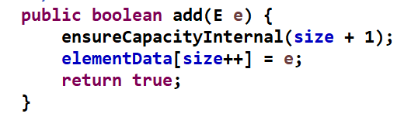
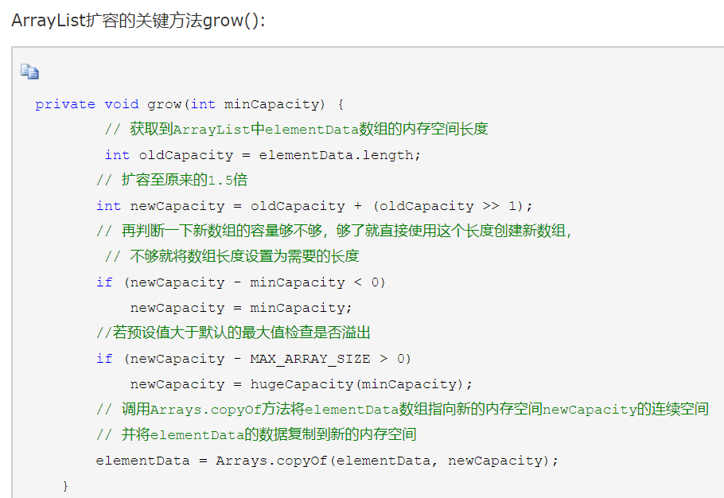
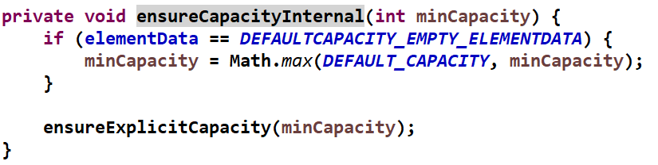
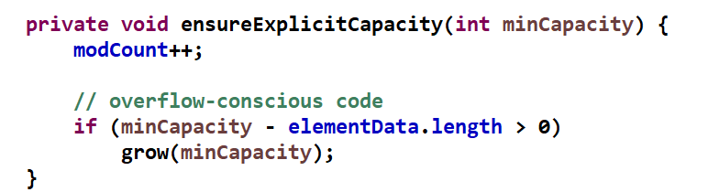
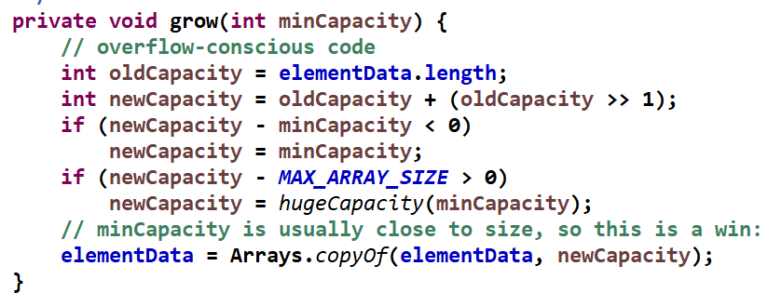
1.5 倍扩容机制

Slide 20
/**
* 测试 add 方法,底层 ensureCapacityInternal(size + 1) 用来扩容
*
* public boolean add(E e) {
* ensureCapacityInternal(size + 1); // Increments modCount!!
* elementData[size++] = e;
* return true;
* }
*
*/
@Test
public void testArrayList01() {
List<Integer> lst = new ArrayList<>();
for (int i = 0; i < 10; i++) {
lst.add(i);
}
System.out.println(lst);
}
/**
* 测试 addAll 方法
*/
@Test
public void testArrayList02() {
List<Integer> lst = new ArrayList<>();
lst.addAll(Arrays.asList(1, 2, 3, 4, 5, 6, 7, 8, 9, 10));
System.out.println(lst);
}
/**
* 测试 list 有序性、可重复性、可以放入 null
*/
@Test
public void testListRepeat () {
List<String> lst = new ArrayList<>();
lst.add("hello");
lst.add("world");
lst.add(null);
lst.add("hello");
lst.add("world");
lst.add(null);
System.out.println(lst);
lst = new LinkedList<>();
lst.add("hello");
lst.add("world");
lst.add(null);
lst.add("hello");
lst.add("world");
lst.add(null);
System.out.println(lst);
}
/**
* 测试 contains\containsAll\... 等方法
*/
@Test
public void testArrayList03() {
List<Integer> lst = new ArrayList<>();
lst.addAll(Arrays.asList(1, 2, 3, 4, 5, 6, 7, 8, 9, 10));
System.out.println(lst.contains(4));
System.out.println(lst.containsAll(Arrays.asList(11, 12)));
System.out.println(lst.size());
System.out.println(lst.isEmpty());
System.out.println(lst.subList(0, 5));
System.out.println(lst.subList(0, lst.size()));
System.out.println(lst.subList(0, lst.size() - 1));
}
List常用方法

Slide 21
迭代器 Iterators
在任何集合中，都必须有某种方式可以插入元素并再次获取它们。毕竟，保存事物是集合最基本的工作。对于 List ， add() 是插入元素的一种方式， get() 是获取元素的一种方式。
如果从更高层次的角度考虑，会发现这里有个缺点：要使用集合，必须对集合的确切类型编程。这一开始可能看起来不是很糟糕，但是考虑下面的情况：如果原本是对 List 编码的，但是后来发现如果能够将相同的代码应用于 Set 会更方便，此时应该怎么做？或者假设想从一开始就编写一段通用代码，它不知道或不关心它正在使用什么类型的集合，因此它可以用于不同类型的集合，那么如何才能不重写代码就可以应用于不同类型的集合？
迭代器（也是一种设计模式）的概念实现了这种抽象。迭代器是一个对象，它在一个序列中移动并选择该序列中的每个对象，而客户端程序员不知道或不关心该序列的底层结构。另外，迭代器通常被称为轻量级对象（lightweight object）：创建它的代价小。因此，经常可以看到一些对迭代器有些奇怪的约束。例如，Java 的 Iterator 只能单向移动。这个 Iterator 只能用来：
使用 iterator() 方法要求集合返回一个 Iterator。 Iterator 将准备好返回序列中的第一个元素。
使用 next() 方法获得序列中的下一个元素。
使用 hasNext() 方法检查序列中是否还有元素。
使用 remove() 方法将迭代器最近返回的那个元素删除。

Slide 22
/**
* List 遍历
*/
@Test
public void testArrayList04() {
List<Integer> lst = new ArrayList<>();
lst.addAll(Arrays.asList(1, 2, 3, 4, 5, 6, 7, 8, 9, 10));
// 普通 for 循环
for (int i=0; i<lst.size(); i++) {
System.out.println(lst.get(0));
}
// 增强 for 循环
for (int num : lst) {
System.out.println(num);
}
System.out.println();
// 迭代器
Iterator<Integer> iterator = lst.iterator();
while (iterator.hasNext()) {
int entry = iterator.next();
System.out.println(entry);
}
System.out.println();
// forEach 遍历
lst.forEach(num -> System.out.println(num));
}
/**
* arraylist、linkedlist 的使用场景比较
*/
@Test
public void testArrayListAndLinkedList2 () {
// 使用 List 存储最近 30 天的天气
List<Integer> arrayList = new ArrayList<>();
List<Integer> linkedList = new LinkedList<>();
long start = System.nanoTime();
for (int i=0; i< 365; i++) {
arrayList.add(new Random().nextInt(40));
if (arrayList.size() > 30) {
arrayList.remove(0);
}
}
long end = System.nanoTime();
System.out.println(end - start);
start = System.nanoTime();
for (int i=0; i< 365; i++) {
linkedList.add(new Random().nextInt(40));
if (linkedList.size() > 30) {
linkedList.remove(0);
}
}
end = System.nanoTime();
System.out.println(end - start);
}
List 几种遍历方式
ArrayList、LinkedList对比

Slide 23
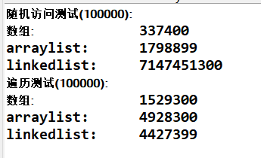
/**
* 测试数组、arraylist、linkedlist 随机访问和遍历性能比较
*/
@Test
public void testArrayListAndLinkedList() {
final int MAX = 100000; // 分别测试 10、100、1000、10000、100000 的性能
long start, end;
int arr[] = new int[MAX];
ArrayList<Integer> arraylist = new ArrayList<>();
LinkedList<Integer> linklist = new LinkedList<>();
/* 初始化各个数组链表 */
for (int i = 0; i < MAX; i++) {
arr[i] = i;
arraylist.add(i);
linklist.add(i);
}
/* 随机访问测试 */
System.out.println("随机访问测试(" + MAX + "):");
start = System.nanoTime();
int tmp;
for (int i = 0; i < MAX; i++)
tmp = arr[i];
end = System.nanoTime();
System.out.println("数组: " + (end - start));
start = System.nanoTime();
for (int i = 0; i < MAX; i++)
tmp = arraylist.get(i);
end = System.nanoTime();
System.out.println("arraylist: " + (end - start));
start = System.nanoTime();
for (int i = 0; i < MAX; i++)
tmp = linklist.get(i);
end = System.nanoTime();
System.out.println("linkedlist: " + (end - start));
/* 遍历测试 */
System.out.println("遍历测试(" + MAX + "):");
start = System.nanoTime();
for (int e : arr)
tmp = e;
end = System.nanoTime();
System.out.println("数组: " + (end - start));
start = System.nanoTime();
for (int e : arraylist)
tmp = e;
end = System.nanoTime();
System.out.println("arraylist: " + (end - start));
start = System.nanoTime();
for (int e : linklist)
tmp = e;
end = System.nanoTime();
System.out.println("linkedlist: " + (end - start));
}
性能比较

Slide 24
/**
* 优化：知道数据长度的时候性能优化
* 初始化的时候指定长度肯定是要比不指定长度的性能好很多, 这样不用重复的申请空间, 复制数组, 销毁老的分配空间
*/
@Test
public void testArrayList05 () {
long start = System.nanoTime();
List<String> lst = new ArrayList<>();
for (int i=0; i< 1000; i++) {
lst.add("hello");
}
long end = System.nanoTime();
System.out.println(end - start);
start = System.nanoTime();
// 创建 List 的时候指定长度
lst = new ArrayList<>(1000);
for (int i=0; i< 1000; i++) {
lst.add("hello");
}
end = System.nanoTime();
System.out.println(end - start);
}
/**
* 设置初始长度的时候要合理,小了会自动扩容，大了会浪费
*/
@Test
public void testArrayList06 () {
List<String> lst = new ArrayList<>(100);
for (int i=0; i< 1000; i++) {
lst.add("hello");
}
System.out.println(lst.size());
}
List 优化：设置初始容量

Slide 25
/**
* 遍历时删除元素
* 使用迭代器的删除可靠些
*/
@Test
public void testRemove () {
// 随机产生 100 个成绩：0 ~ 100 分
List<String> lst = new ArrayList<>();
for (int i=0; i< 100; i++) {
lst.add(new Random().nextInt(100) + "");
}
System.out.println(lst);
// 增强 for 循环删除会报错：java.util.ConcurrentModificationException
// for(String s: lst){
// if(Integer.parseInt(s) < 60){
// // 遍历每一个成绩，然后剔除不及格的成绩
// lst.remove(s);
// }
// }
//
// 普通 for 循环也删除不干净，有错位问题
for(int i=0; i<lst.size(); i++){
String s = lst.get(i);
if(Integer.parseInt(s) < 60){
// 遍历每一个成绩，然后剔除不及格的成绩
lst.remove(s);
}
}
System.out.println(lst);
}
/**
* 遍历时删除元素
* 使用迭代器的删除可靠些
*
*
* 基本上ArrayList采用size属性来维护自已的状态，而Iterator采用cursor来来维护自已的状态。
* 当size出现变化时，cursor并不一定能够得到同步，除非这种变化是Iterator主动导致的。
* 从上面的代码可以看到当Iterator.remove方法导致ArrayList列表发生变化时，他会更新cursor来同步这一变化。
* 但其他方式导致的ArrayList变化，Iterator是无法感知的。ArrayList自然也不会主动通知Iterator们，那将是一个繁重的工作。
* Iterator到底还是做了努力：为了防止状态不一致可能引发的无法设想的后果，Iterator会经常做checkForComodification检查，
* 以防有变。如果有变，则以异常抛出，所以就出现了上面的异常。
*
*/
@Test
public void testRemove2 () {
List<String> lst = new ArrayList<>();
for (int i=0; i< 100; i++) {
lst.add(new Random().nextInt(100) + "");
}
System.out.println(lst);
Iterator<String> iterator = lst.iterator();
while (iterator.hasNext()) {
String number = iterator.next();
if (Integer.parseInt(number) < 60) {
iterator.remove();
}
}
System.out.println(lst);
}
使用迭代器进行删除

Slide 26
Set 集合

Slide 27
|——SortedSet接口——TreeSet实现类 有序，默认自然顺序，可定制排序
Set接口——|——HashSet实现类 无序，查找快
|——LinkedHashSet实现类 有序，插入顺序，插入快
HashSet有以下特点
不能保证元素的排列顺序，顺序有可能发生变化
不是同步的
集合元素可以是null,但只能放入一个null
TreeSet是SortedSet接口的唯一实现类，TreeSet可以确保集合元素处于排序状态。TreeSet支持两种排序方式，自然排序 和定制排序，其中自然排序为默认的排序方式。向 TreeSet中加入的应该是同一个类的对象。
LinkedHashSet集合同样是根据元素的hashCode值来决定元素的存储位置，但是它同时使用链表维护元素的次序。这样使得元素看起来像是以插入顺序保存的，也就是说，当遍历该集合时候，LinkedHashSet将会以元素的添加顺序访问集合的元素。
Set的底层实现是HashMap， 当我们在HashSet中添加一个新元素时， 其实这个值是存储在底层Map的key中，而众所周知，HashMap的key值是不能重复的， 所以这里就可以达到去重的目的了。
对于LinkedHashSet而言，它继承与HashSet、又基于LinkedHashMap来实现的。

Slide 28
/**
* 测试 add 方法
*
* HashSet 底层是使用 HashMap 实现的
* public HashSet() {
* map = new HashMap<>();
* }
*/
@Test
public void testHashSet01() {
String[] strArr = new String[] { "tom", "bob", "tom", "smith", "null", null, null };
Set<String> set = new HashSet<>();
for (String s : strArr) {
set.add(s);
}
System.out.println(set);
}
/**
* 测试 addAll 方法
*/
@Test
public void testHashSet02() {
String[] strArr = new String[] { "tom", "bob", "tom", "smith", "null", null, null };
Set<String> set = new HashSet<>();
set.addAll(Arrays.asList(strArr));
System.out.println(set);
}
/**
* 测试 contains\containsAll\... 等方法
*/
@Test
public void testHashSet03() {
String[] strArr = new String[] { "tom", "bob", "tom", "smith", "null", null, null };
Set<String> set = new HashSet<>();
set.addAll(Arrays.asList(strArr));
System.out.println(set.contains("tom"));
System.out.println(set.containsAll(Arrays.asList(strArr)));
System.out.println(set.size());
System.out.println(set.isEmpty());
}
/**
* 测试 HashSet 无序性、不可重复性、可为 null
*/
@Test
public void testHashSetRepeatAndOrder () {
Set<String> set = new HashSet<>();
set.add("hello");
set.add("world");
set.add(null);
set.add("hello");
set.add("world");
set.add(null);
System.out.println(set);
}
Set 常用方法

Slide 29
/**
* Set 遍历
* Ctrl + 数字 1 快速给行生成返回值
*/
@Test
public void testHashSet04() {
Set<String> set = new HashSet<>(Arrays.asList(new String[] { "tom", "bob", "tom", "smith", "null", null, null }));
// set 不支持普通 for 循环
// for (int i=0; i<set.size(); i++) {
// set.get(i);
// }
// 增强 for 循环
for (String s : set) {
System.out.println(s);
}
System.out.println();
// 迭代器
Iterator<String> iterator = set.iterator();
while (iterator.hasNext()) {
String entry = iterator.next();
System.out.println(entry);
}
set.forEach(str -> System.out.println(str));
}
/**
* LinkedHashSet 是有序的
*/
@Test
public void testHashSetRepeatAndOrder2 () {
Set<String> set = new LinkedHashSet<>();
set.add("hello");
set.add("world");
set.add(null);
set.add("hello");
set.add("world");
set.add(null);
System.out.println(set);
}
Set 集合遍历

Slide 30
Set 去重
重写 equals 和 hashCode 方法原则：
java中为什么重写equals方法一定要重写hashcode方法
因为如果我们在重写equals方法的同时，不对hashcode方法进行重写的话，默认地还是会使用Object类自带的hashcode方法，这样就会出现在某些情况下，
明明两个对象的equals方法判断相等了，但是它们的hashcode居然不一样，这是不符合规范的。
对于hashcode，Java中有如下规定：
两个对象相等，hashcode一定相等
两个对象不等， hashcode不一定不等
hashcode相等，两个对象不一定相等
hashcode不等，两个对象一定不等
hashcode经常用于散列数据的快速存取，例如在使用hash类数据集合时，都是先根据存储的对象的hashcode值去判断对象是否相同，
因此如果不重写hashcode方法的话，会导致判断对象相同的时候，明明equals方法判断相等了，hashcode却判断不相等，就会造成在不同的位置中可以存放两个相同的对象，这就不合理了。
/**
* 测试 equals 和 hashCode
*/
@Test
public void testEq () {
Set<Person> personSet = new HashSet<>();
personSet.add(new Person("张三", 18));
personSet.add(new Person("张三", 18));
personSet.add(new Person("张三", 18));
personSet.add(new Person("张三", 18));
System.out.println(personSet); // 四个不同对象
System.out.println();
// Person2 重写了 equals 和 hashCode 方法
Set<Person2> personSet2 = new HashSet<>();
personSet2.add(new Person2("张三", 18));
personSet2.add(new Person2("张三", 18));
personSet2.add(new Person2("张三", 18));
personSet2.add(new Person2("张三", 18));
System.out.println(personSet2); // 一个相同对象
// Person2 重写了 equals 和 hashCode 方法
Set<Person3> personSet3 = new HashSet<>();
personSet3.add(new Person3("张三", 18));
personSet3.add(new Person3("张三", 19));
personSet3.add(new Person3("张三", 20));
personSet3.add(new Person3("张三", 21));
System.out.println(personSet3); // 一个相同对象,但是只比较 name 属性
}

Slide 31
public class Person implements Comparable<Person>{
private String name;
private int age;
public String getName() {
return name;
}
public void setName(String name) {
this.name = name;
}
public int getAge() {
return age;
}
public void setAge(int age) {
this.age = age;
}
public Person(String name, int age) {
super();
this.name = name;
this.age = age;
}
public Person() {
super();
}
@Override
public String toString() {
return "Person [name=" + name + ", age=" + age + "]";
}
/**
* 1、先按照名称排序,名称字符长度越长越靠后
* 2、再按照年龄排序，年龄越大越靠后
*
* 负数代表小于，0 代表相等，1代表大于
*
* a negative integer, zero, or a positive integer as this object
* is less than, equal to, or greater than the specified object.
*
*/
@Override
public int compareTo(Person o) {
if (this.name.length() > o.name.length()) {
return 1;
}
if (this.name.length() < o.name.length()) {
return -1;
}
if (this.age > o.age) {
return 1;
}
if (this.age < o.age) {
return -1;
}
return 0;
}
}

Slide 32
public class Person2 {
private String name;
private int age;
public String getName() {
return name;
}
public void setName(String name) {
this.name = name;
}
public int getAge() {
return age;
}
public void setAge(int age) {
this.age = age;
}
public Person2(String name, int age) {
super();
this.name = name;
this.age = age;
}
public Person2() {
super();
}
@Override
public String toString() {
return "Person2 [name=" + name + ", age=" + age + "]";
}
/**
* hashCode()的默认实现是为不同的对象返回不同的整数.有一个设计原则是,hashCode对于同一个对象,不管内部怎么改变,应该都返回相同的整数值.
*/
@Override
public int hashCode() {
final int prime = 31;
int result = 1;
result = prime * result + age;
result = prime * result + ((name == null) ? 0 : name.hashCode());
return result;
}
@Override
public boolean equals(Object obj) {
if (this == obj)
return true;
if (obj == null)
return false;
if (getClass() != obj.getClass())
return false;
Person2 other = (Person2) obj;
if (age != other.age)
return false;
if (name == null) {
if (other.name != null)
return false;
} else if (!name.equals(other.name))
return false;
return true;
}
}

Slide 33
public class Person3 {
private String name;
private int age;
public String getName() {
return name;
}
public void setName(String name) {
this.name = name;
}
public int getAge() {
return age;
}
public void setAge(int age) {
this.age = age;
}
public Person3(String name, int age) {
super();
this.name = name;
this.age = age;
}
public Person3() {
super();
}
@Override
public String toString() {
return "Person2 [name=" + name + ", age=" + age + "]";
}
@Override
public int hashCode() {
final int prime = 31;
int result = 1;
result = prime * result + ((name == null) ? 0 : name.hashCode());
return result;
}
@Override
public boolean equals(Object obj) {
if (this == obj)
return true;
if (obj == null)
return false;
if (getClass() != obj.getClass())
return false;
Person3 other = (Person3) obj;
if (name == null) {
if (other.name != null)
return false;
} else if (!name.equals(other.name))
return false;
return true;
}
}

Slide 34
/**
* 测试 HashSet 和 LinkedHashSet\TreeSet 顺序
* Java中Set真的是无序的吗
* 我们经常听说List是有序且可重复的，Set是无序且不重复的。这是一个误区，这里所说的顺序有两个概念，一是按照添加的顺序排列，二是按照自然顺序a-z排列。
* Set并不是无序的传统所说的Set无序指的是HashSet，它不能保证元素的添加顺序，更不能保证自然顺序，而Set的其他实现类是可以实现这两种顺序的。
*/
@Test
public void testOrder () {
Set<String> hashSet = new HashSet<>();
Set<String> linkedHashSet = new LinkedHashSet<>();
Set<String> treeSet = new TreeSet<>();
for (int i = 0; i< 100; i++) {
hashSet.add("num_" + i);
linkedHashSet.add("num_" + i);
treeSet.add("num_" + i);
}
System.out.println(hashSet); // HashSet 是无序的
System.out.println(linkedHashSet); // LinkedHashSet 是有序的，按照添加顺序
System.out.println(treeSet); // TreeSet 是有序的, 按照自然顺序
}
/**
* 测试 TreeSet 定制排序, 定制排序需要实现 Comparable 接口
*/
@Test
public void testOrder2 () {
Set<Person> treeSet = new TreeSet<>();
for (int i = 0; i< 100; i++) {
treeSet.add(new Person("Person_" + i, 100 - i));
}
System.out.println(treeSet);
}
Set 顺序性
Set 自定义顺序

Slide 35
java中为什么重写equals方法一定要重写hashcode方法
hashCode：是一个native方法，返回的是对象的内存地址
equals：对于基本数据类型，==比较的是两个变量的值。对于引用对象，==比较的是两个对象的地址
因为如果我们在重写equals方法的同时，不对hashcode方法进行重写的话，默认地还是会使用Object类自带的hashcode方法，这样就会出现在某些情况下，明明两个对象的equals方法判断相等了，但是它们的hashcode居然不一样，这是不符合规范的。
hashcode经常用于散列数据的快速存取，例如在使用hash类数据集合时，都是先根据存储的对象的hashcode值去判断对象是否相同，因此如果不重写hashcode方法的话，会导致判断对象相同的时候，明明equals方法判断相等了，hashcode却判断不相等，就会造成在不同的位置中可以存放两个相同的对象，这就不合理了。
字符串对象的哈希码根据以下公式计算（字符串类已经重写啦 equals 和 hashCode 方法了）：
s[0]*31^(n-1) + s[1]*31^(n-2) + ... + s[n-1]
使用 int 算法，这里 s[i] 是字符串的第 i 个字符，n 是字符串的长度，^ 表示求幂。空字符串的哈希值为 0。
重写hashcode方法为了将数据存入HashSet/HashMap/Hashtable（可以参考源码有助于理解）类时进行比较
相等的对象必须拥有相等的 hashcode

Slide 36
Map 映射

Slide 37
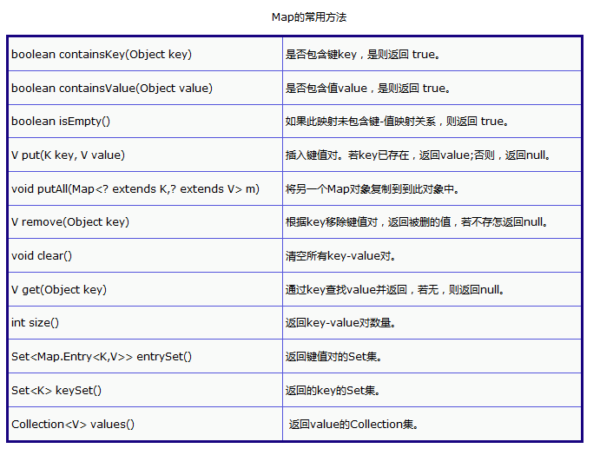
map映射接口，用于存放键值对，<key,value>，通过key来查找value,顾名思义key不能为空，唯一且不重复！

Slide 38
java为数据结构中的映射定义了一个接口java.util.Map,他实现了四个类，分别是：
HashMap，HashTable，LinkedHashMap，TreeMap
Map不允许键重复，但允许值重复
1.HashMap：
最常用的Map，根据键的hashcode值来存储数据，根据键可以直接获得他的值（因为相同的键hashcode值相同，在地址为hashcode值的地方存储的就是值，所以根据键可以直接获得值），具有很快的访问速度，遍历时，取得数据的顺序完全是随机的，HashMap最多只允许一条记录的键为null，允许多条记录的值为null，HashMap不支持线程同步，即任意时刻可以有多个线程同时写HashMap，这样对导致数据不一致，如果需要同步，可以使用synchronziedMap的方法使得HashMap具有同步的能力或者使用concurrentHashMap
2.HashTable：
与HashMap类似，不同的是，它不允许记录的键或值为空，支持线程同步，即任意时刻只能有一个线程写HashTable，因此也导致HashTable在写入时比较慢!
3.LinkedHashMap：
是HahsMap的一个子类，但它保持了记录的插入顺序，遍历时先得到的肯定是先插入的，也可以在构造时带参数，按照应用次数排序，在遍历时会比HahsMap慢，不过有个例外，当HashMap的容量很大，实际数据少时，遍历起来会比LinkedHashMap慢（因为它是链啊），因为HashMap的遍历速度和它容量有关，LinkedHashMap遍历速度只与数据多少有关

Slide 39
4.TreeMap：
实现了sortMap接口，能够把保存的记录按照键排序（默认升序），也可以指定排序比较器，遍历时得到的数据是排过序的
什么情况用什么类型的Map：
在Map中插入，删除，定位元素：HashMap
要按照自定义顺序或自然顺序遍历：TreeMap
要求输入顺序和输出顺序相同：LinkedHashMap
最基本的结构就是两种，一个是数组，另外一个是指针（引用），HashMap 就是通过这两个数据结构进行实现。HashMap实际上是一个“链表散列”的数据结构，即数组和链表的结合体。

Slide 40
HashMap、LinkedHashMap 底层使用变长数组 + 链表
Entry
hash
key
value
Entry next
Entry before
Entry after
Entry
hash
key
value
Entry next
Entry before
Entry after
Entry
hash
key
value
Entry next
Entry before
Entry after
Entry[ ]
Entry
hash
key
value
Entry next
Entry before
Entry after
Entry
重写 equals方法必须重写 hashcode 方法，防止不同对象有相同的 hashcode
LinkedHashMap 独有，管理顺序
每一个Entry实例通过 next 形成了一个链表
变长数组存储Entry

Slide 41
/**
* 随机产生10000个（0~20）数字，统计数字出现的次数
*/
@Test
public void testHashMap () {
Random random = new Random();
Map<Integer, Integer> map = new HashMap<>();
for (int i=0; i<10000; i++) {
int randomNum = random.nextInt(20);
Integer randomNumCount = map.get(randomNum);
map.put(randomNum, randomNumCount != null ? ++randomNumCount : 1);
}
System.out.println(map);
}
/**
* 测试 map 常见方法
* HashMap 键不允许重复，值允许重复
*/
@Test
public void testHashMap2 () {
Map<String, String> map = new HashMap<>();
map.put("tom", "tom123");
map.put("bob", "bob123");
map.put("bob", "bob123444");
map.put("dav", "bob123444");
System.out.println(map.containsKey("tom"));
System.out.println(map.containsValue("tom123"));
System.out.println(map.get("tom"));
System.out.println(map.getOrDefault("smith", "smith"));
System.out.println(map.isEmpty());
System.out.println(map.size());
}
HashMap 使用
Map 常用方法

Slide 42
/**
* 验证 HashMap 的无序性
*/
@Test
public void testHashMap3 () {
HashMap<String, String> map = new HashMap<>();
for (int i=0; i<1000; i++) {
map.put("test_" + i, "test_" + i);
}
// map 重写了 toString 方法
System.out.println(map);
}
/**
* 验证 LinkedHashMap 的有序性
*/
@Test
public void testHashMap4 () {
HashMap<String, String> map = new LinkedHashMap<>();
for (int i=0; i<1000; i++) {
map.put("test_" + i, "test_" + i);
}
System.out.println(map);
}
HashMap 无序性
LinkedHashMap 有序性

Slide 43
@Test
public void testForeach () {
Map<String,String> map = new LinkedHashMap<>();
for (int i = 0; i<100; i++) {
map.put("test_" + i, "test_" + i);
}
// map 不支持普通 for 循环
// for (int i=0; i<map.size(); i++) {
// map.get(i);
// }
Set<Entry<String, String>> entrySet = map.entrySet();
for (Entry<String, String> entry : entrySet) {
System.out.println(entry.getKey() + "~" +entry.getValue());
}
for (Entry<String, String> entry : map.entrySet()) {
System.out.println(entry.getKey() + "~" +entry.getValue());
}
Iterator<Entry<String, String>> iterator = map.entrySet().iterator();
while (iterator.hasNext()) {
Entry<String, String> entry = iterator.next();
System.out.println(entry.getKey() + "~" +entry.getValue());
}
map.entrySet().forEach(entry -> System.out.println(entry.getKey() + "~" + entry.getValue()));
}
@Test
public void testHashMap5 () {
HashMap<String, String> map = new LinkedHashMap<>();
for (int i=0; i<1000; i++) {
map.put("test_" + i, "test_" + i);
}
// 返回 Set 表示 key 是不重复的
Set<String> keys = map.keySet();
System.out.println(keys);
// 返回 Collection 表示 value 是可重复的
Collection<String> values = map.values();
System.out.println(values);
Iterator<String> iterator = keys.iterator();
while (iterator.hasNext()) {
System.out.println(iterator.next());
}
Iterator<String> iterator2 = values.iterator();
while (iterator2.hasNext()) {
System.out.println(iterator2.next());
}
}
Map 遍历 Keys、Values
Map 遍历 Entry

Slide 44
Enumeration 迭代器
Enumeration 接口是Iterator迭代器的“古老版本”，从JDK 1.0开始，Enumeration接口就已经存在了（Iterator从JDK 1.2才出现）。Enumeration接口只有两个方法。
boolean hasMoreElements()
如果此迭代器还有剩下的元素，则返回true
Object nextElement()
返回该迭代器的下一个元素，如果还有的话(否则抛出异常)
通过这两个方法不难发现，Enumeration接口中的方法名称难以记忆，而且没有Iterator的remove()方法。如果现在编写Java程序，应该尽量采用Iterator迭代器，而不是用Enumeration迭代器。
之所以保留Enumeration接口的原因，主要为了照顾以前那些“古老”的程序，那些程序里大量使用Enumeration接口，如果新版本的Java里直接删除Enumeration接口，将会导致那些程序全部出错。
计算机行业有一条规则：加入任何规则都必须慎之又慎，因为以后无法删除规则。
实际上，Vector（包括其子类Stack）、Hashtable两个集合类，以及另一个极少使用的BitSet，都是从JDK1.遗留下来的集合类，而Enumeration接口可用于遍历这些“古老”的集合类。对于ArrayList、HashMap等集合类，不再支持使用Enumeration迭代器。

Slide 45
/**
* Enumeration 的使用
*/
@Test
public void testHashMap6 () {
// Map<String,String> map = new Hashtable<>();
Hashtable<String,String> map = new Hashtable<>();
for (int i=0; i<1000; i++) {
map.put("test_" + i, "test#" + i);
}
// 使用 Enumeration 遍历 key
Enumeration<String> keyEnumeration = map.keys();
while (keyEnumeration.hasMoreElements()) {
String element = keyEnumeration.nextElement();
System.out.println(element);
}
// 使用 Enumeration 遍历 value
Enumeration<String> valueEnumeration = map.elements();
while (valueEnumeration.hasMoreElements()) {
String element = valueEnumeration.nextElement();
System.out.println(element);
}
}
Hashtable 老式 Map

Slide 46
Stack 栈

Slide 47
Stack是栈。它的特性是：先进后出(FILO, First In Last Out)。
java工具包中的Stack是继承于Vector(矢量队列)的，由于Vector是通过数组实现的，这就意味着，Stack也是通过数组实现的，而非链表。当然，我们也可以将LinkedList当作栈来使用！
push( num) //入栈
pop() //栈顶元素出栈
empty() //判定栈是否为空
peek() //获取栈顶元素
search(num) //判端元素num是否在栈中，如果在返回1，不在返回-1。
/**
* 栈（先进后出）
* 验证栈先进后出
*/
@Test
public void testStack () {
Stack<String> stack = new Stack<>();
for (String str : "hello world hollo linkknown".split(" ")) {
// 入栈(往队尾添加元素)
stack.push(str);
}
System.out.println(stack);
while (!stack.empty()) {
// 出栈(从栈顶移除元素)
System.out.println(stack.pop());
}
}
Stack 栈

Slide 48
Queue 队列

Slide 49
Java Queue接口是Java Collections Framework的成员。
Queue 实现通常不允许插入 null 元素
队列通常（但并非一定）以 FIFO（先进先出）的方式排序各个元素。不过优先级队列和 LIFO 队列（或堆栈）例外，前者根据提供的比较器或元素的自然顺序对元素进行排序，后者按 LIFO（后进先出）的方式对元素进行排序。无论使用哪种排序方式，队列的头 都是调用 remove() 或 poll() 所移除的元素。在 FIFO 队列中，所有的新元素都插入队列的末尾。其他种类的队列可能使用不同的元素放置规则。每个 Queue 实现必须指定其顺序属性。
在处理元素前用于保存元素的 collection。除了基本的 Collection 操作外，队列还提供其他的插入、提取和检查操作。每个方法都存在两种形式：一种抛出异常（操作失败时），另一种返回一个特殊值（null 或 false，具体取决于操作）。
Queue 接口并未定义阻塞队列的方法，而这在并发编程中是很常见的。BlockingQueue 接口定义了那些等待元素出现或等待队列中有可用空间的方法，这些方法扩展了此接口。
抛出异常 返回特殊值
插入：add(e) offer(e) 插入一个元素
移除：remove() poll() 移除和返回队列的头
检查：element() peek() 返回但不移除队列的头。
JDK中并发队列提供了两种实现，一种是高性能队列ConcurrentLinkedQueue，一种是阻塞队列BlockingQueue（7种阻塞队列），两种都继承自Queue。
JDK中队列有两大类，一类是双端队列，一类是单端队列。
2. Java Queue接口扩展了Collection接口。Collection接口 externs Iterable接口。
子接口：BlockingQueue, Deque, BlobkingDequeue

Slide 50
队列（Queue）是常用的数据结构，可以将队列看成特殊的线性表，队列限制了对线性表的访问方式：只能从线性表的一端添加（offer）元素，从另一端取出（poll）元素。
队列遵循先进先出（FIFO First Input First Output ）的原则。
JDK中提供了Queue接口，同时使得LinkedList实现了该接口（选择LinkedList实现Queue的原因在于Queue经常要进行插入和删除的操作，而LinkedList在这方面效率较高）。
Queue提供了操作队列的相关方法,其主要方法如下:
boolean offer(E e):将元素追加到队列末尾,若添加成功则返回true。
E poll():从队首删除并返回该元素。
E peek():返回队首元素，但是不删除。
Queue 常用方法
1.获取并移除
poll() 获取并移除此队列的头，如果此队列为空，则返回 null
remove() 获取并移除此队列的头，如果此队列为空，则抛出NoSuchElementException异常
2.获取但不移除
peek() 获取队列的头但不移除此队列的头。如果此队列为空，则返回 null
element() 获取队列的头但不移除此队列的头。如果此队列为空，则将抛出NoSuchElementException异常
添加元素的方法
offer() 将指定的元素插入此队列（如果立即可行且不会违反容量限制），插入成功返回 true；否则返回 false。当使用有容量限制的队列时，offer方法通常要优于 add方法——add方法可能无法插入元素，而只是抛出一个 IllegalStateException异常
add() 将指定的元素插入此队列

Slide 51
java Deque（双向队列）与Queue（单向队列）
Deque继承Queue public interface Deque<E> extends Queue<E>
Queue是集合框架Collection的子接口，是一种常见的数据结构，遵循先进先出的原则。基于链表来进行实现，的单向队列。LinkedList接口，实现了Queue，所以LinkedList，在插入和删除操作，效率会比较高。
Deque接口，是Queue接口的子接口，是指队列两端的元素，既能入队（offer）也能出队。
如果将Deque限制为只能从一端进行入队，和出队，就是栈的数据结构的实现。对于栈而言，有入栈（push）和出栈（pop），遵循先进后出的规则。

Slide 52
/**
* 测试 LinkedList 单向队列：先进先出
*
* public class LinkedList<E> extends AbstractSequentialList<E> implements List<E>, Deque<E>, Cloneable, java.io.Serializable
*
* queue 单向队列：先进先出
* poll(): 将队首的元素删除,并返回该元素
* peek(): 返回队首的元素,但不进行删除操作
* offer(): 将元素添加到队尾,如果成功,则返回true
*/
@Test
public void testQueue () {
Queue<String> queue = new LinkedList<>();
for (String s : "hello world hollo linkknown".split(" ")) {
// offer(): 队尾插入
queue.offer(s);
}
System.out.println(queue);
System.out.println();
// 返回队首元素不移除
System.out.println(queue.peek());
System.out.println(queue.peek());
System.out.println(queue.peek());
System.out.println(queue.peek());
System.out.println(queue.peek());
System.out.println(queue.peek());
System.out.println();
while (!queue.isEmpty()) {
// 返回队首元素并移除
System.out.println(queue.poll());
}
}
/**
* 测试 LinkedList 双向队列：先进后出(栈)
*
* LinkedList 即可当成单向队列使用,也可当成双向队列使用
*
* LinkedList 当成栈来使用
* 栈：
* push(e):入栈,添加到队首
* peek():返回栈首元素,但不进行删除
* pop():出栈,删除队首元素
*/
@Test
public void testQueue2 () {
Deque<String> queue = new LinkedList<>();
for (String s : "hello world hollo linkknown".split(" ")) {
// 队首插入
queue.push(s);
}
System.out.println(queue);
System.out.println();
// 返回队首元素,不移除
System.out.println(queue.peek());
System.out.println(queue.peek());
System.out.println(queue.peek());
System.out.println(queue.peek());
System.out.println(queue.peek());
System.out.println(queue.peek());
System.out.println(queue.peek());
System.out.println();
while (!queue.isEmpty()) {
// 返回队首元素并移除
System.out.println(queue.pop());
}
}
单向队列
双向队列-替代 Stack 栈

Slide 53
/**
* PriorityQueue(优先队列): 按照自然顺序出队
*/
@Test
public void testQueue3 () {
Queue<Integer> queue = new PriorityQueue<>();
for (int i=0; i<100; i++) {
int randomNum = new Random().nextInt(100);
System.out.print(randomNum + " ");
// 添加到队尾
queue.offer(randomNum);
}
System.out.println();
// 顺序已经和添加顺序不一致了,内部自动给排序
System.out.println(queue);
while (!queue.isEmpty()) {
// 返回队首元素,按照自然顺序返回
System.out.print(queue.poll() + " ");
}
}
PriorityQueue 优先队列-自然顺序

Slide 54
/**
* PriorityQueue(优先队列): 按照自定义顺序出队
* 自定义：先返回奇数再返回偶数，相同性质的数按照自然顺序返回
*/
@Test
public void testQueue4 () {
// 自定义顺序需要使用重载的构造器,自定义匿名内部类 Comparator 来实现排序规则
PriorityQueue<Integer> queue = new PriorityQueue<>(new Comparator<Integer>() {
@Override
public int compare(Integer o1, Integer o2) {
// 都是偶数
if (o1 % 2 == 0 && o2 % 2 == 0) {
return o1 - o2;
}
// 都是奇数
if (o1 % 2 == 1 && o2 % 2 == 1) {
return o1 - o2;
}
// 一个奇数一个偶数
return -(o1 % 2 - o2 % 2);
}
});
PriorityQueue 优先队列-自定义顺序
for (int i=0; i<100; i++) {
int randomNum = new Random().nextInt(100);
System.out.print(randomNum + " ");
// 添加到队尾
// 源码分析：public boolean offer(E e) -> siftUp(i, e); -> siftUpUsingComparator(k, x); && siftUpComparable(k, x);
queue.offer(randomNum);
}
System.out.println();
// 顺序已经和添加顺序不一致了
System.out.println(queue);
while (!queue.isEmpty()) {
// 返回队首元素,按照自定义顺序返回
// 源码分析： public E poll() -> siftDown(0, x); -> siftDownUsingComparator(k, x); && siftDownComparable(k, x);
System.out.print(queue.poll() + " ");
}
}

Slide 55
/**
* 测试阻塞队列: 使用阻塞队列实现发布和订阅
*/
public static void testBlockingQueue () {
ArrayBlockingQueue<Integer> queue = new ArrayBlockingQueue<>(10);
Thread product = new Thread(new Runnable() {
@Override
public void run() {
int i=0;
while (true) {
try {
int randomNumber = new Random().nextInt(100);
queue.put(randomNumber);
System.out.println(String.format("put number index:%d, value: %d", i, randomNumber));
TimeUnit.SECONDS.sleep(1);
} catch (InterruptedException e) {
e.printStackTrace();
}
i++;
}
}
});
Thread consumer = new Thread(new Runnable() {
@Override
public void run() {
int i=0;
while (true) {
try {
System.out.println(String.format("take number index:%d, value: %d", i, queue.take()));
TimeUnit.SECONDS.sleep(2);
} catch (InterruptedException e) {
e.printStackTrace();
}
i++;
}
}
});
product.start();
consumer.start();
}
public static void main(String[] args) {
testBlockingQueue();
}
阻塞队列-实现发布订阅

Slide 56


